Slide 1
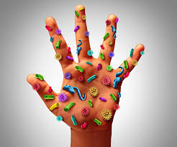

HIGIENE DE MANOS
MEJORAR,PREVENIR Y CONSERVAR LA SALUD
LIC.ENF.KARLA J. ISLA ESPIRITU
COORD.AREA DE GESTION DE CALIDAD DEL HOSPITAL DE HUAYCAN

Slide 2

CONTEXTO HISTORICO

Slide 3
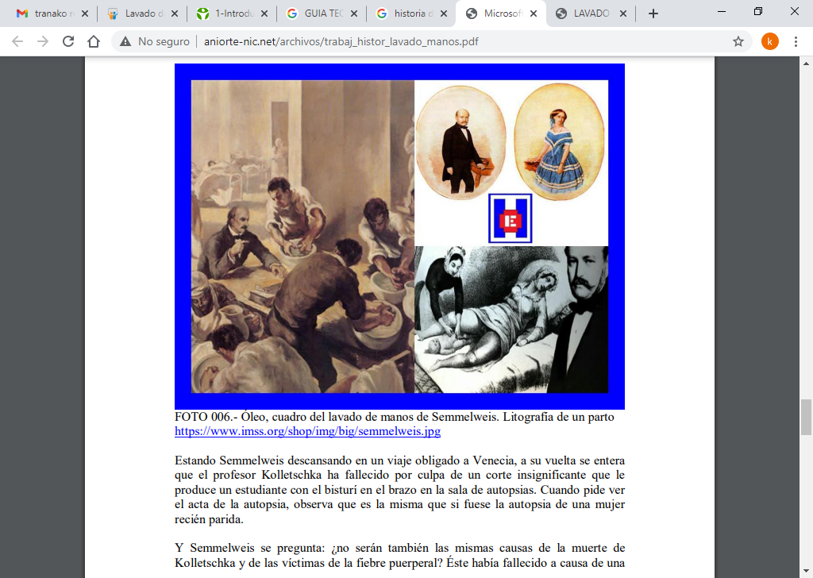
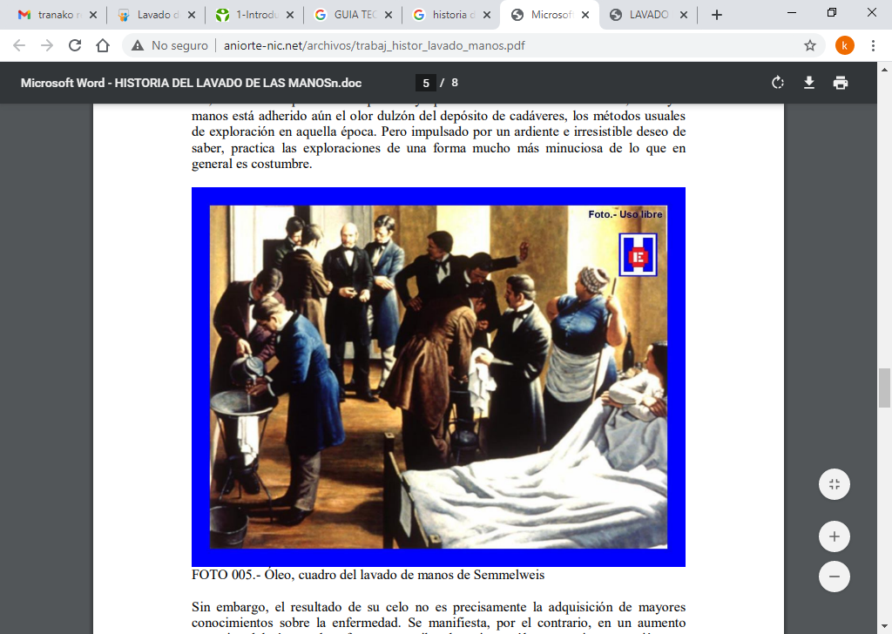

Slide 4
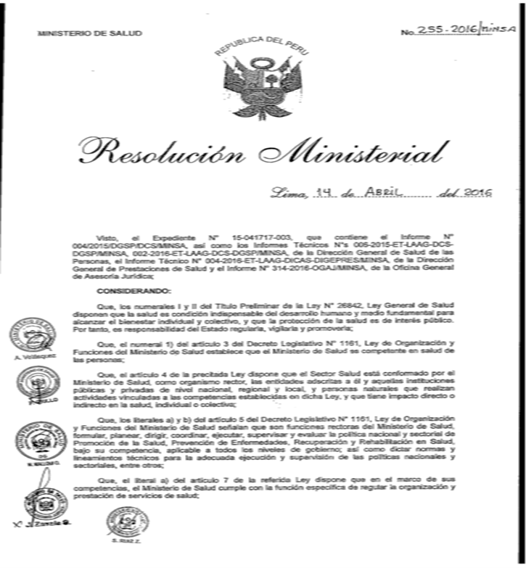

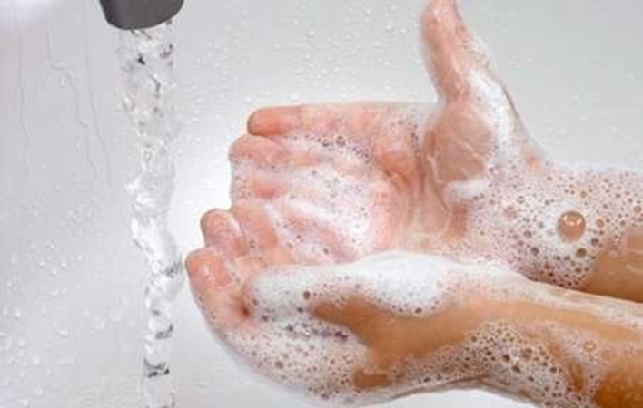
R.M.N°255.2016/MINSA
14 DE ABRIL DEL 2016

Slide 5
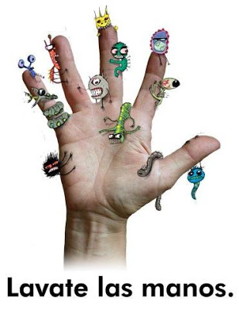
HIGIENE DE MANOS ¿POR QUE?
Los microorganismos transitorios de eliminan fácilmente por arrastre .
A menor carga microbiana ,menor riesgo de infección.

Slide 6
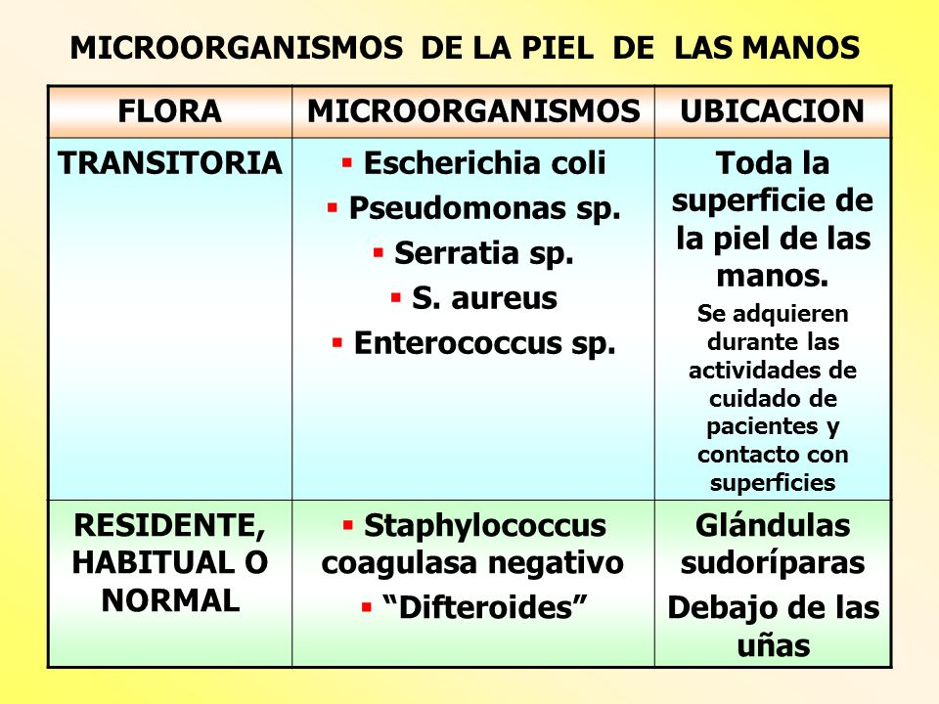

Slide 7
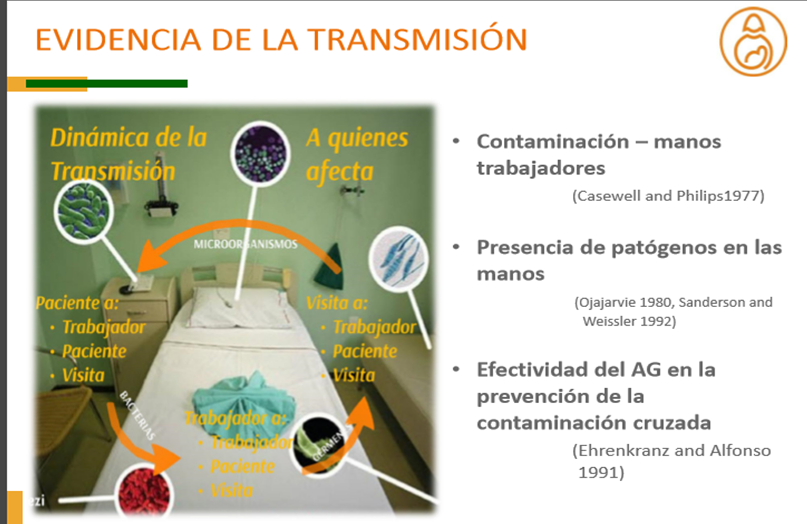

Slide 8
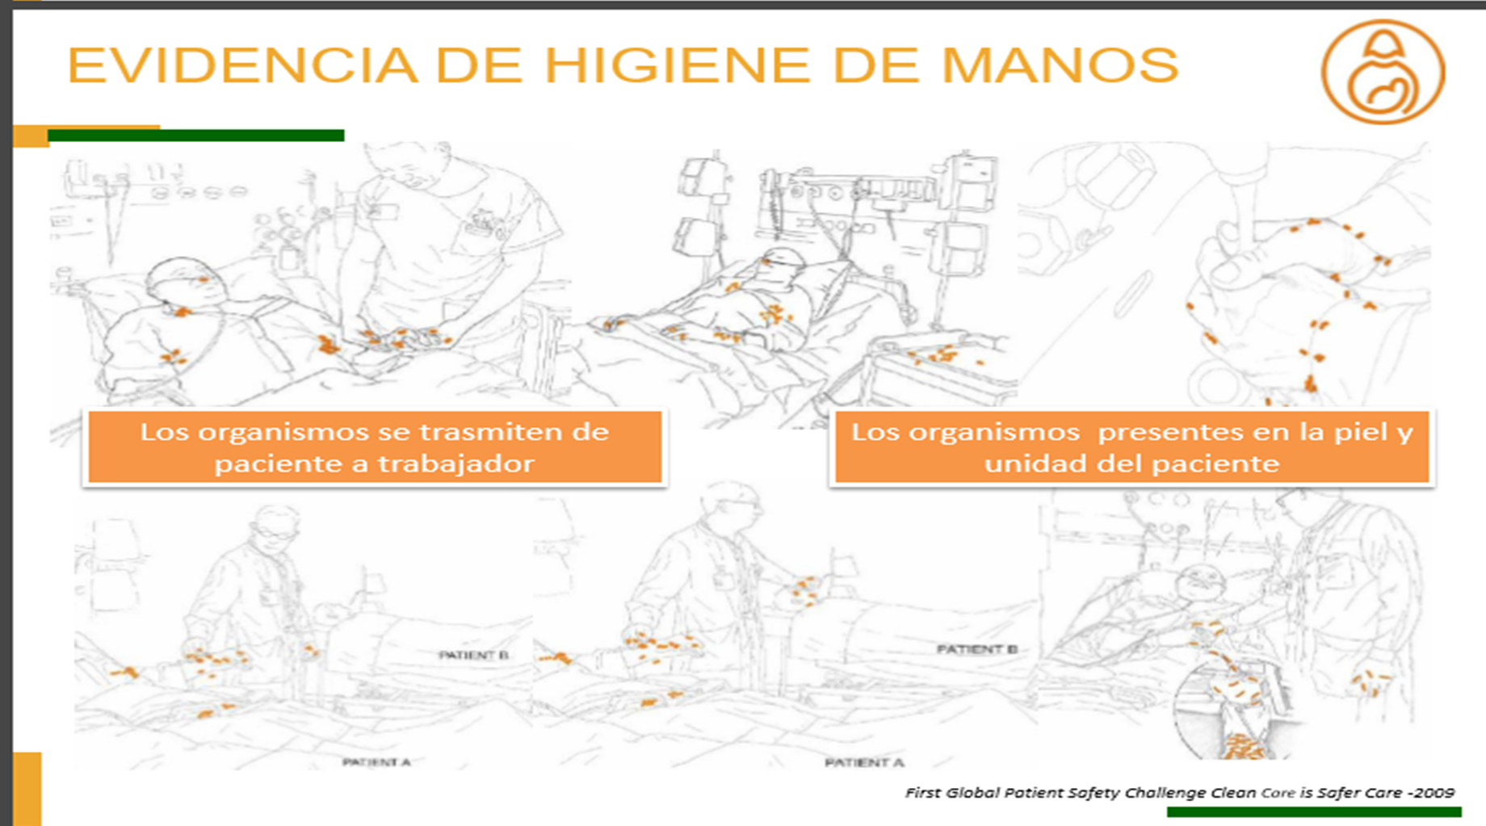

Slide 9
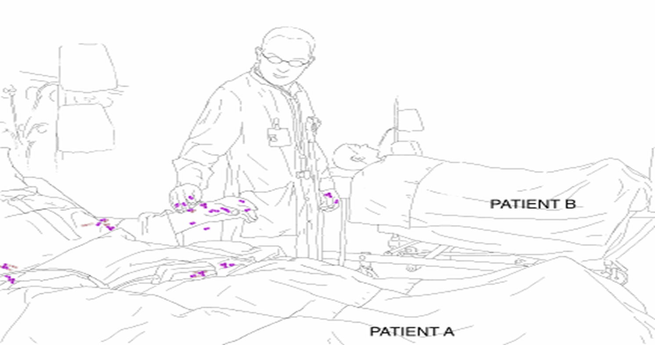

Slide 10
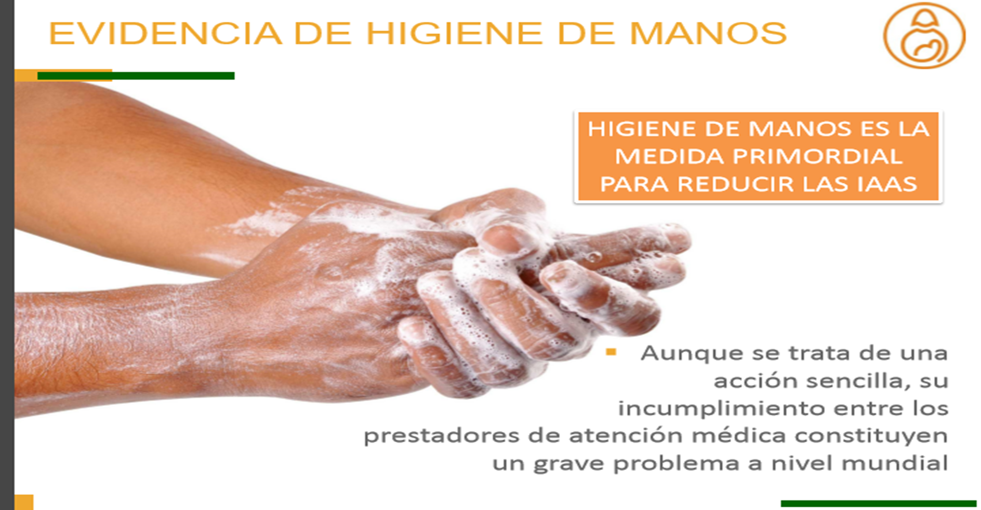

Slide 11
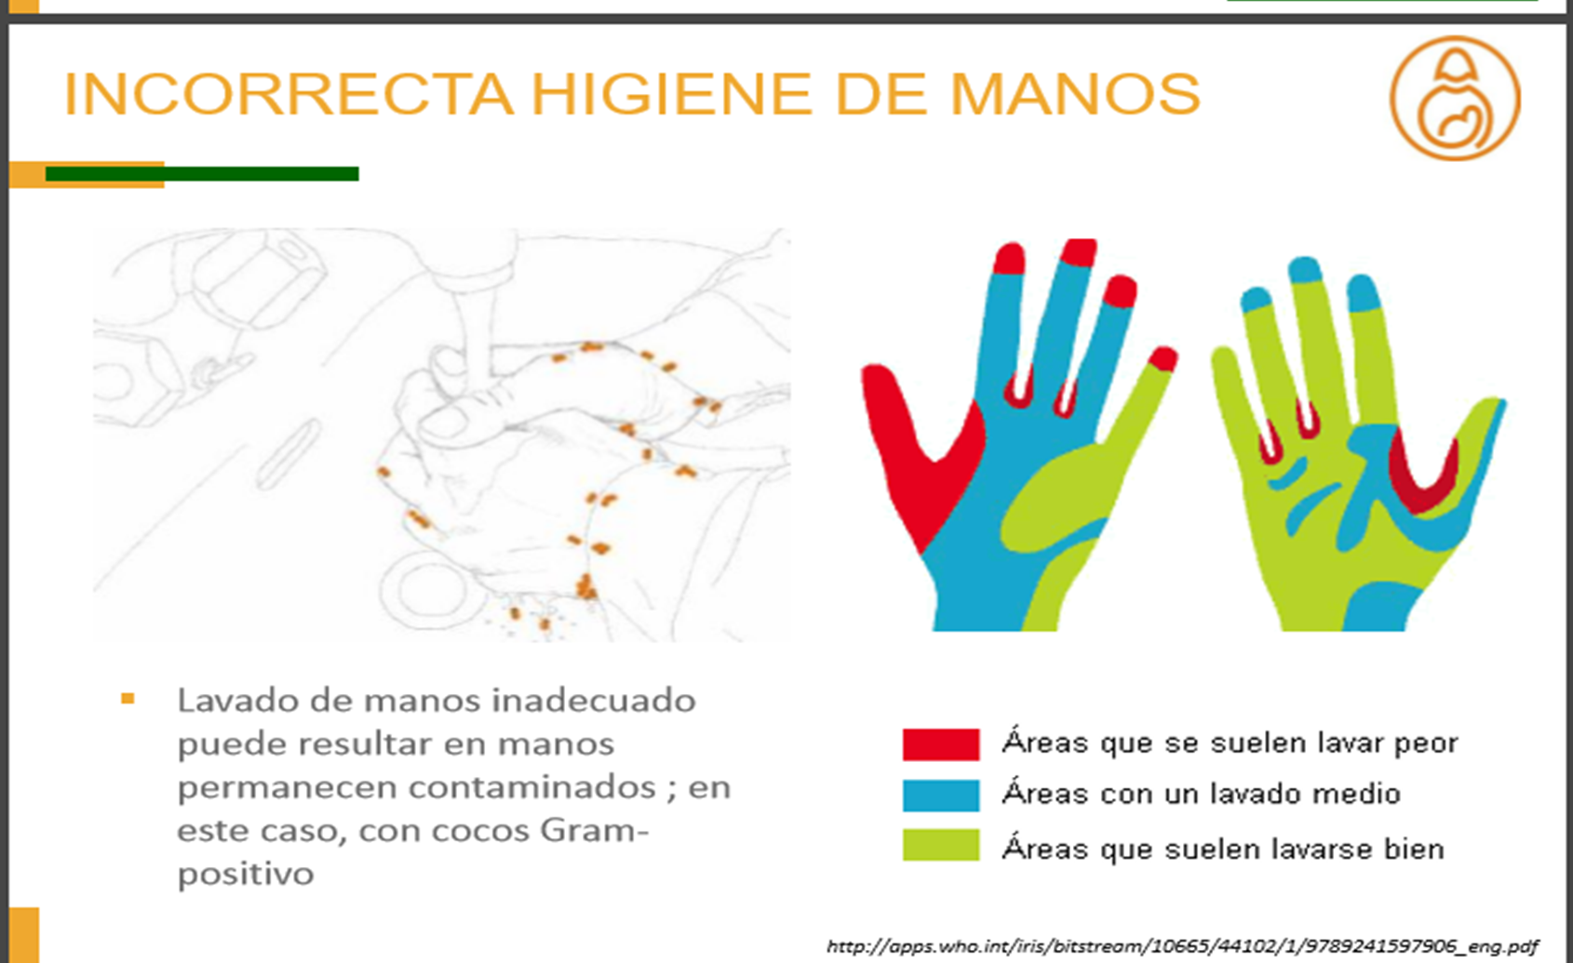

Slide 12

RECUERDE:
TOMESE SU TIEMPO PARA LAVARSE LAS MANOS

Slide 13
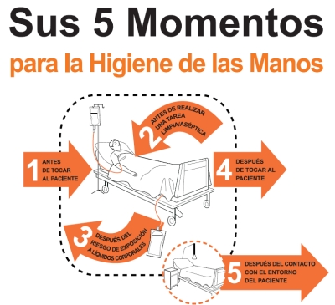
CUANDO LAVARSE LAS MANOS?

Slide 14
EXISTEN 2 TIPOS DE TECNICAS

Slide 15
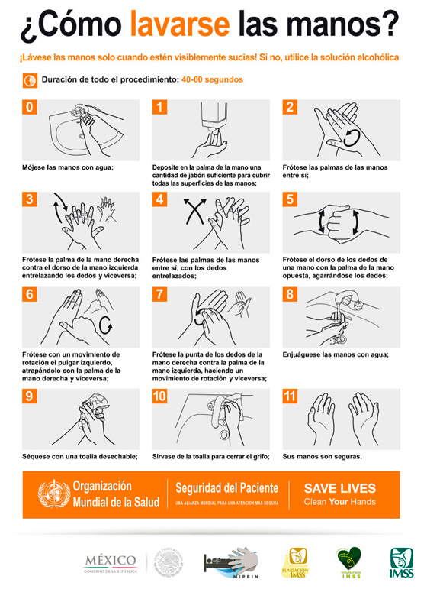
LAVADO DE MANOS

Slide 16
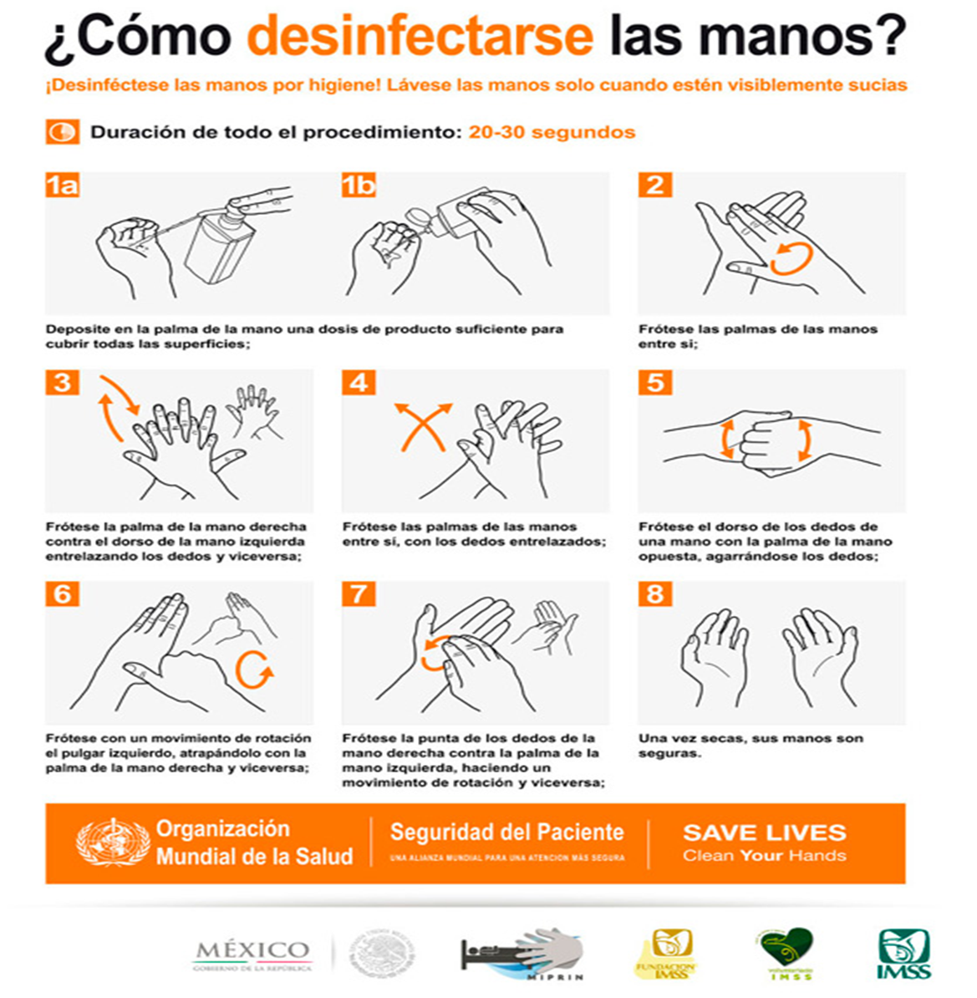

Slide 17
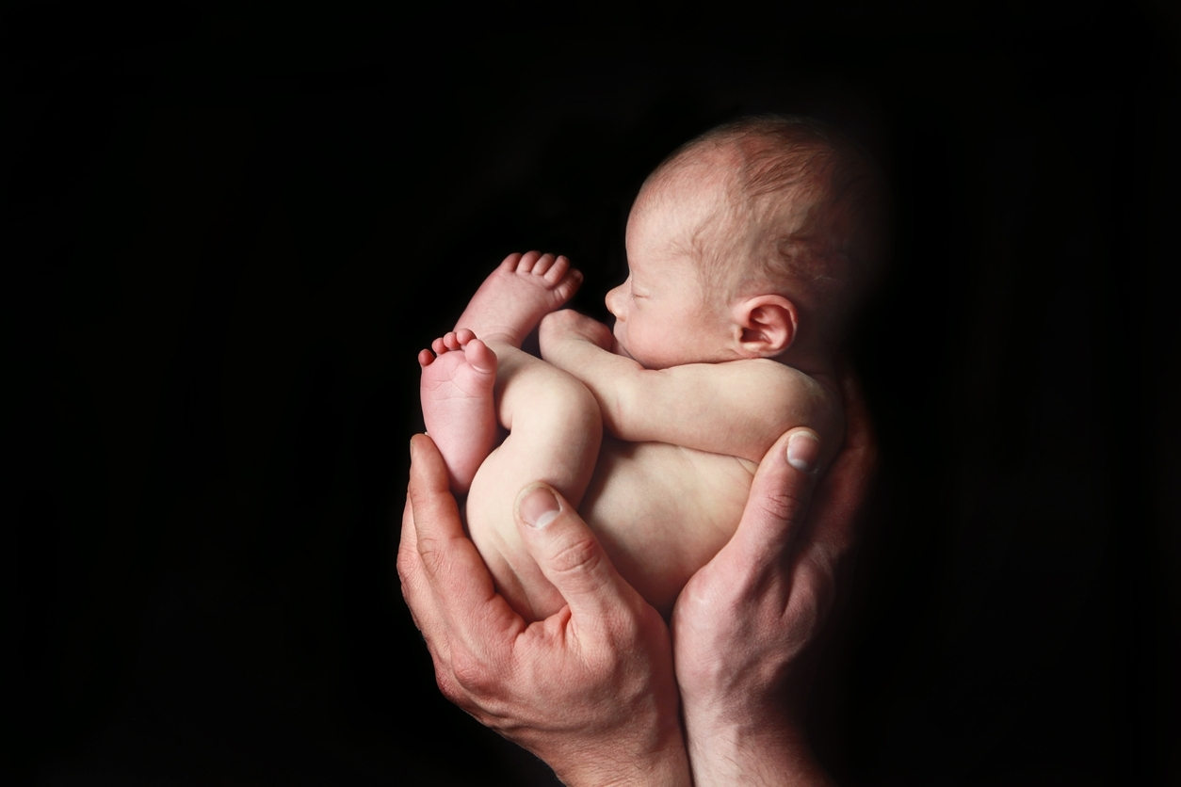
LAVADO DE MANOS SALVA VIDAS

Slide 19
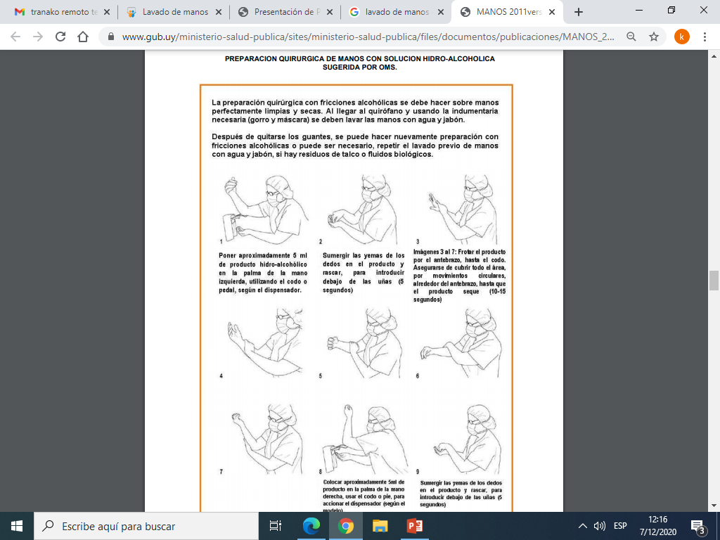

Slide 20
